Slide 1
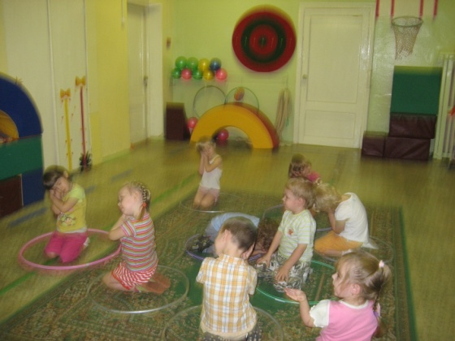
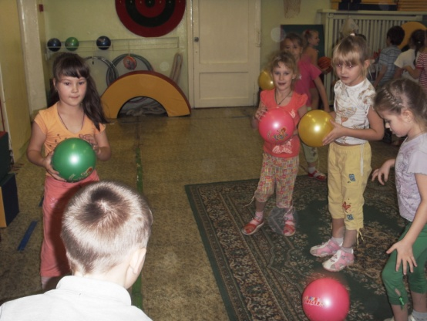
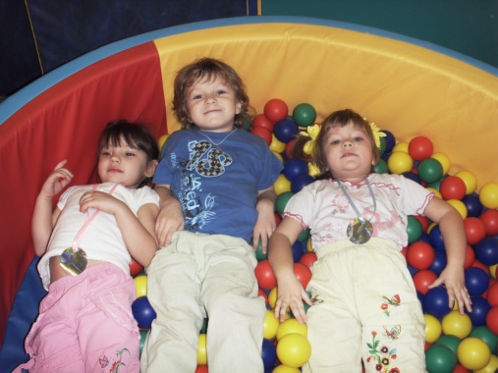
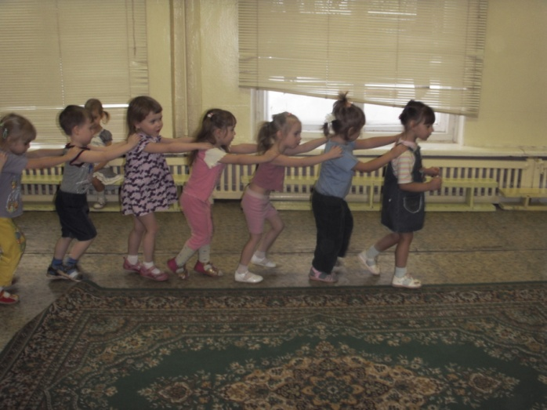
Спортивный зал МБДОУ д/с № 21 «Терем-теремок»

Slide 2
Инструктор по физической культуре
Солнцева Ольга Михайловна
Образование: высшее
Нижегородский государственный педагогический университет, 2004 г.
Стаж работы: 13 лет
Квалификационная категория: первая
Курсы повышения квалификации:
72 часа ГБОУ ДПО НИРО 2014 г.

Slide 3
Документация
Конвенция о правах ребенка
Федеральный закон «Об образовании» от 29.12.12 № 273
Постановление государственного санитарного врача РФ от15.05.2013 № 26 «Об утверждении СанПин2.4.1.3049-13»
Федеральный закон «О физической культуре и спорте в РФ» 13.01.1999 г
Приказ Минобрнауки от 24.12.2010 № 2075 «О продолжительности рабочего времени педагогических работников»
Приказ Минобрнауки от 07.04.2014 №276 «Об утверждения порядка проведения аттестации….»
Постановление правительства РФ от 29.12.2001 № 916 «Об общероссийской системе мониторинга состояния физического здоровья населения, физического развития детей, подростков и молодежи»
Приказ Минобрнауки и соцразвития от 26.08.2010 № 761н «Об утверждении Единого квалификационного справочника должностей руководителей, специалистов и служащих»

Slide 4
Документация
Должностная инструкция инструктора по ФК
Рабочая программа инструктора по ФК
Инструкция по охране труда
Инструкция по охране труда при проведении занятий гимнастике
Инструкция по охране труда при проведении занятий по спортивным и подвижным играм
Инструкция по охране труда при проведении занятий по лыжному спорту
Инструкция по охране труда при проведении занятий по легкой атлетики
Сетка занятий физкультурных занятий
Акт испытания физкультурного оборудования
Перспективное планирование физкультурно-оздоровительной работы
Календарное планирование физкультурно-оздоровительной работы
Распределение ОВД по месяцам
Список детей по группам
Физическое развитие детей
Модель оптимального двигательного режима
Система закаливания
Диагностические материалы

Slide 5
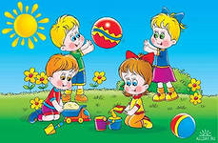
Сетка занятий
День недели | Группы
Понедельник | 1 младшая группа 2 младшая группа Старшая группа
Вторник | Подготовительная группа
Среда | Средняя группа Старшая группа
Четверг | Подготовительная группа
Пятница | 1 младшая группа 2 младшая группа Средняя группа

Slide 6
Паспорт спортивного зала
Номер кабинета | Спортивный зал
Расположение | 1 этаж
Длина (м) | 9 м
Ширина (м) | 3 м
Площадь | 27 м
Естественное освещение | юг
Количество окон | 3 шт
Площадь окон | 6 м
Искусственное освещение (лампы дн.света) | 10
Электроразетки (шт) | 2 шт
Пожарная сигнализация | да

Slide 7
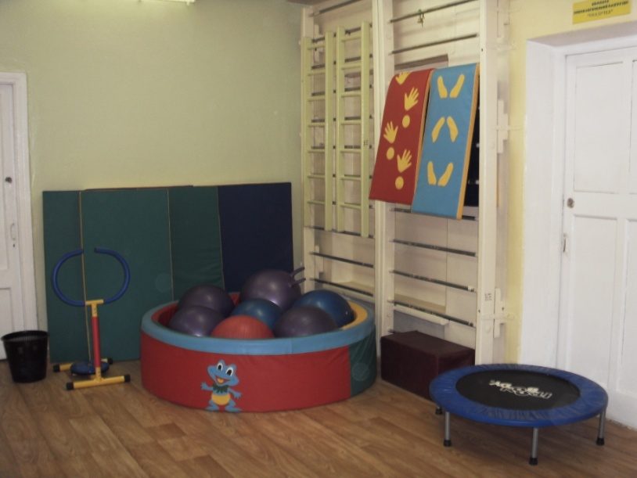
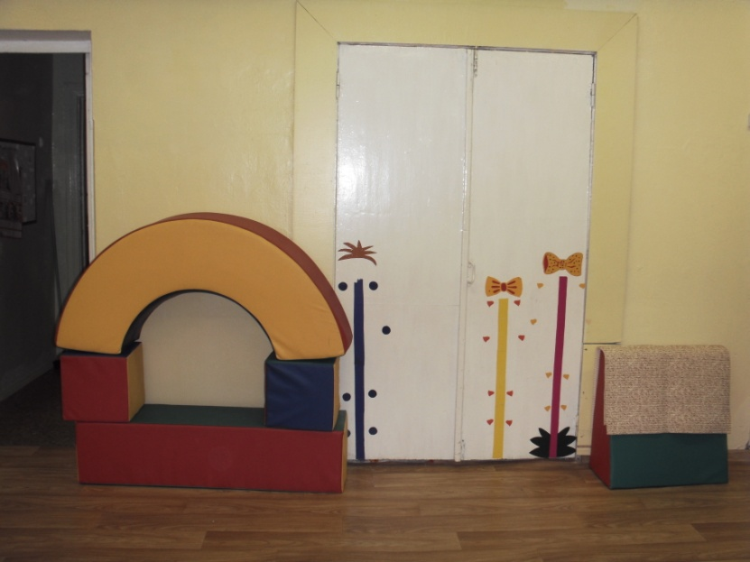
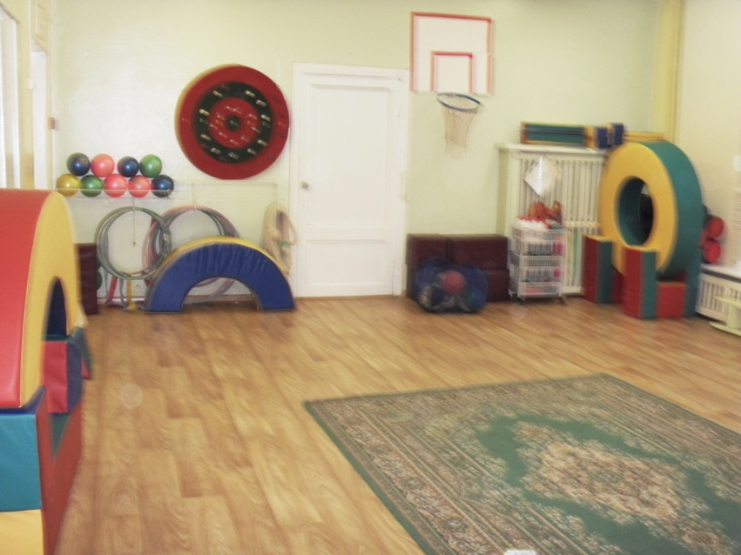
Физкультурный зал

Slide 8
Формы работы с детьми
Утренняя гимнастика (на улице, в зале)
Занятия (традиционные, игровые, сюжетные)
Самостоятельная двигательная активность
Гимнастика после дневного сна
Подвижные игры
Двигательные минутки
Активный отдых (досуги, развлечения, праздники)

Slide 9
